Slide 1


PARA EL PAPA FRANCISCO INTERNET ES UN DON DE DIOS
JOSE LUIS

Slide 2
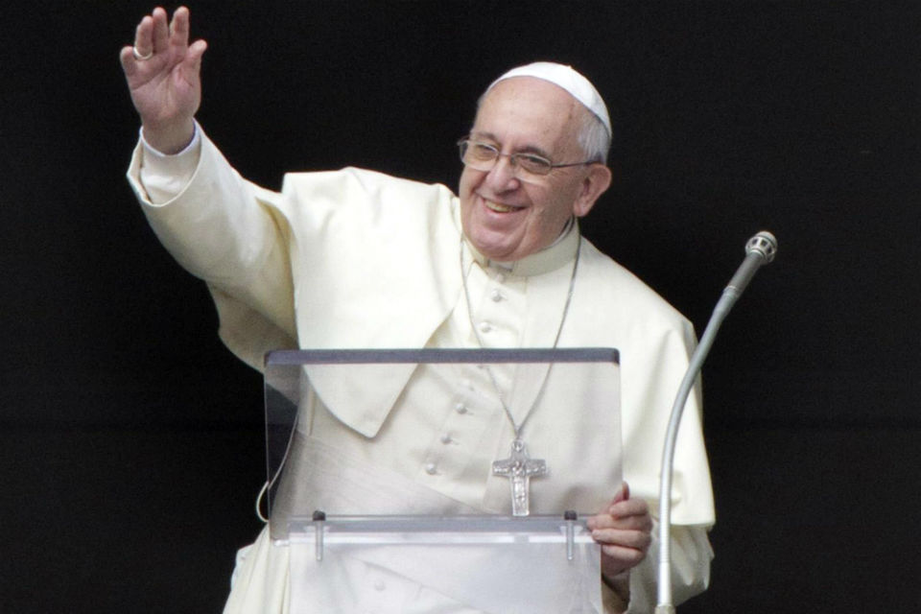

Slide 3
Francisco afirmó que internet es un "don de Dios" pero llamó a no estar "encerrados"

Slide 4
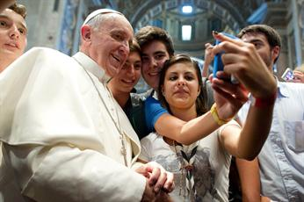

Slide 5
El Vaticano reveló el mensaje de Francisco con motivo de la Jornada Mundial de las Comunicaciones Sociales, en el que el Sumo Pontífice destacó la importancia de las nuevas tecnologías digitales pero remarcó la necesidad del contacto humano. "La conexión tiene que ir acompañada de un verdadero encuentro", expresó.

Slide 6
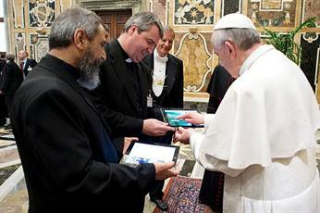

Slide 7
El papa Francisco elogió las tecnologías digitales y los medios de comunicación por "ayudar a que nos sintamos más cercanos los unos de los otros", pero advirtió de sus peligros, afirmando que el contacto humano todavía era necesario y que no se debe vivir "encerrado".
En su mensaje para la próxima Jornada Mundial de las Comunicaciones Sociales a celebrarse en junio, Francisco expresó que "el desarrollo de los transportes y d las tecnologías de la comunicación nos acerca, conectándonos mejor, y la globalización nos hace interdependientes".
En ese sentido, consideró que los medios de comunicación "pueden ayudar a que nos sintamos más cercanos los unos de los otros" e hizo foco en internet, que en su opinión "puede ofrecer mayores posibilidades de encuentro y de solidaridad entre todos; y esto es algo bueno, es un don de Dios".
Sin embargo, el Papa Francisco advirtió que este nuevo escenario presenta "aspectos problemáticos", entre ellos el hecho de que la velocidad con la que se sucede la información supera la "capacidad de reflexión y de juicio" de las personas, y también que la variedad de opiniones expresadas en los medios puedan encerrarnos en "una esfera hecha de informaciones que sólo correspondan a nuestras expectativas e ideas, o incluso a determinados intereses políticos y económicos".

Slide 8
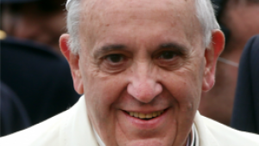

Slide 9
Y añadió: "El mundo de la comunicación puede ayudarnos a crecer o, por el contrario, a desorientarnos. El deseo de conexión digital puede terminar por aislarnos de nuestro prójimo, de las personas que tenemos al lado. Sin olvidar que quienes no acceden a estos medios de comunicación social –por tantos motivos–, corren el riesgo de quedar excluidos".
Según Francisco, no es suficiente "pasar por las calles digitales" ya que es "necesario que la conexión vaya acompañada de un verdadero encuentro". Profundizando esa idea, afirmó: "No podemos vivir solos, encerrados en nosotros mismos".

Slide 10
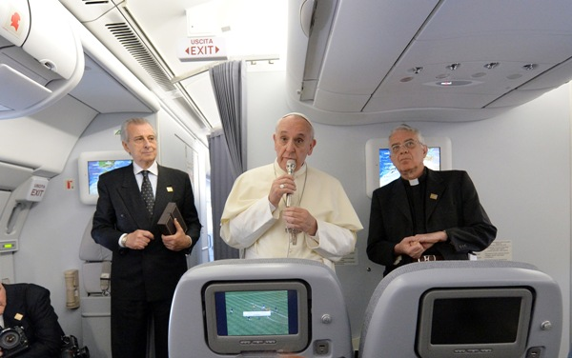

Slide 11
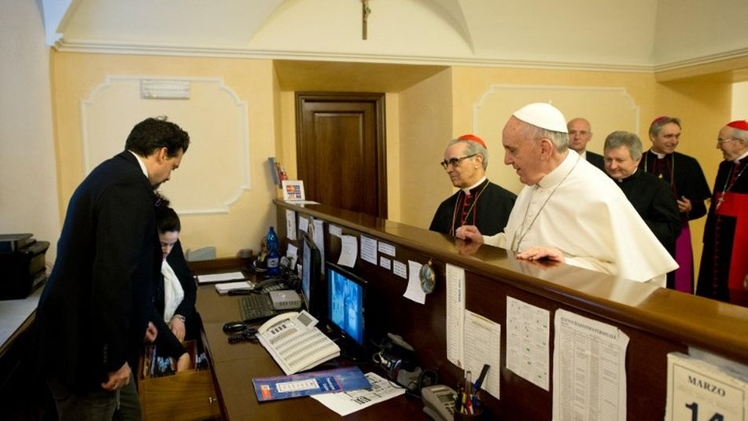

Slide 12
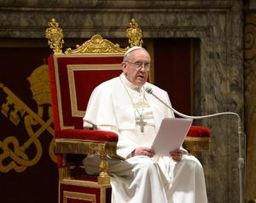

Slide 13
El pontífice aseguró que las nuevas tecnologías "pueden ofrecer mayores posibilidades de encuentro y solidaridad" aunque advirtió de algunos peligros a los que puede llevar, como la exclusión

Slide 14
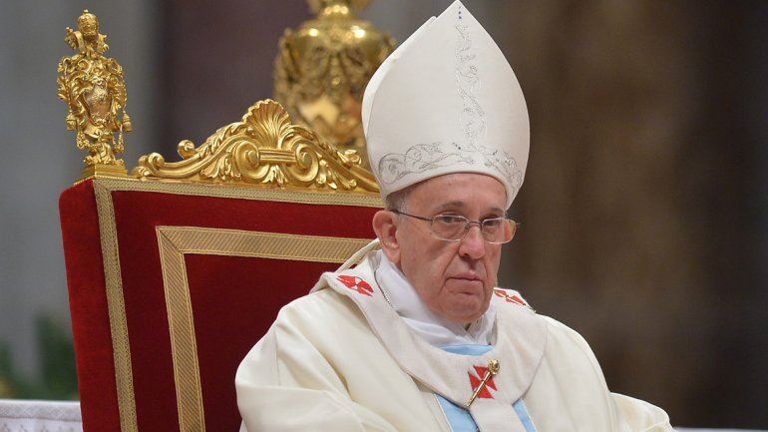

Slide 15
Jorge Bergoglio tenía el menor contacto posible con la tecnología en su época de arzobispo porteño. Sin embargo, el Papa -que desde que es jefe máximo de la Iglesia, envía significativos mensajes por Twitter- reveló que considera a Internet como un "don de Dios".
"No tengan miedo de hacerse ciudadanos del mundo digital", instó el papa Francisco a la Iglesia y agregó incluso que Internet "es un don de Dios", en su mensaje para la Jornada de las Comunicaciones Sociales, aunque advirtió de algunos peligros a los que pueden conllevar, como la "exclusión" y "la manipulación".

Slide 16
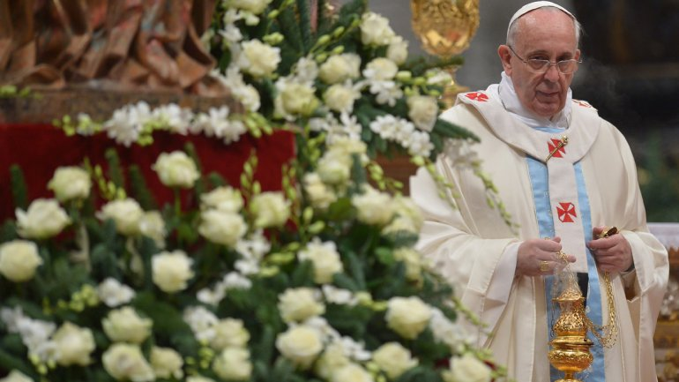

Slide 17
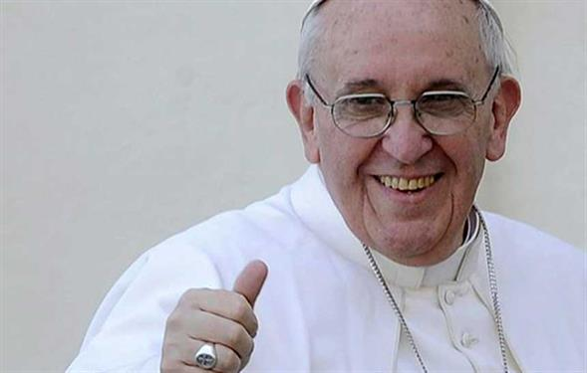

Slide 18
El mensaje de este año, difundido hoy por el Vaticano, lleva el título de "Comunicación al Servicio de una Auténtica Cultura del Encuentro" y significa una bendición de Francisco a las nuevas tecnologías de la comunicación.
"Internet puede ofrecer mayores posibilidades de encuentro y de solidaridad entre todos; y esto es algo bueno, es un don de Dios", dijo.
Francisco comenzó su mensaje recordando que a pesar de que este mundo se está haciendo cada vez más "pequeño" gracias a los transportes y a las nuevas tecnologías de la comunicación, "en la humanidad aún quedan divisiones, a veces muy marcadas" como "la escandalosa distancia entre el lujo de los más ricos y la miseria de los más pobres".

Slide 19
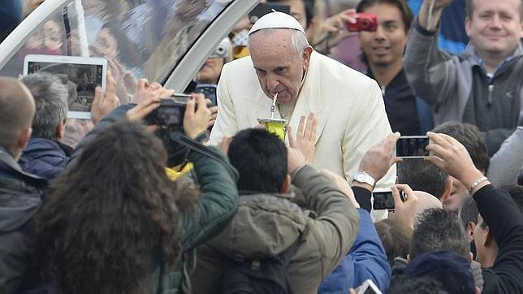

Slide 20
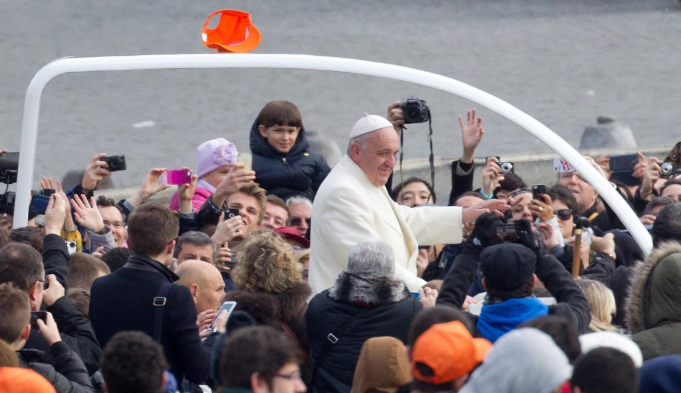

Slide 21
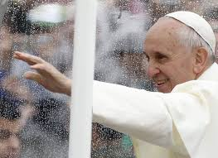

Slide 22
Ante ello, Francisco destacó cómo los medios de comunicación pueden ayudar a percibir "un renovado sentido de unidad de la familia humana que nos impulse a la solidaridad y al compromiso serio por una vida más digna para todos".
Los medios de comunicación, subrayó el Papa, "pueden ayudarnos en esta tarea, especialmente hoy, cuando las redes de la comunicación humana han alcanzado niveles de desarrollo inauditos" y citó el ejemplo de Internet, que da "mayores posibilidades de encuentro y de solidaridad entre todos".

Slide 23
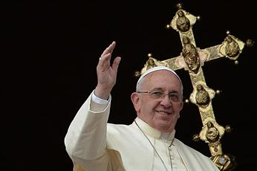

Slide 24
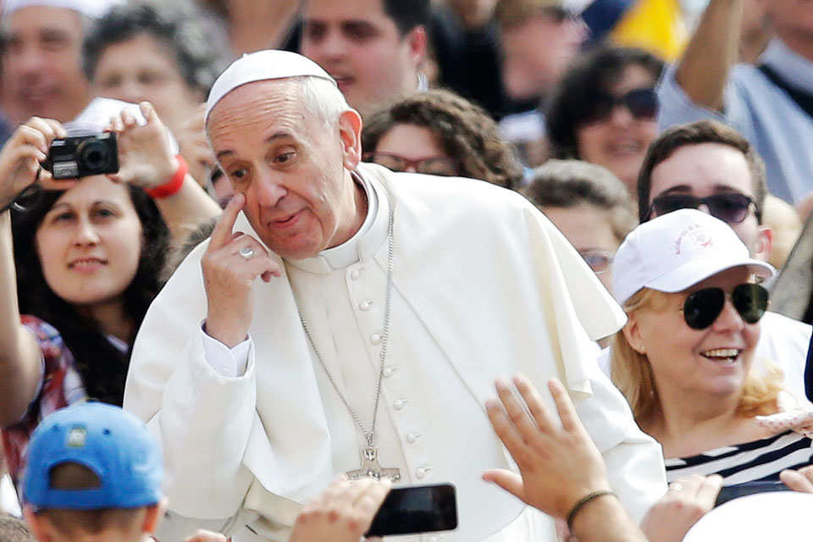

Slide 25
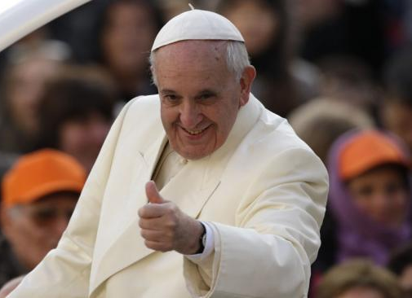

Slide 26
Los riesgos
Por otro lado, el pontífice argentino destacó que existen "aspectos problemáticos" de esta era de las nuevas comunicaciones como "la velocidad con la que se suceden las informaciones, que supera nuestra capacidad de reflexión y de juicio, y no permite una expresión mesurada y correcta de uno mismo".
El pontífice advirtió del riesgo "de encerrarse en una esfera hecha de informaciones que sólo correspondan a nuestras expectativas e ideas, o incluso a determinados intereses políticos y económicos".
Otro de los aspectos negativos -agregó- es que estas nuevas tecnologías digitales "pueden terminar por aislarnos de nuestro prójimo, de las personas que tenemos al lado", además de que lleva a la "exclusión" de todos aquellos que no pueden acceder a los nuevos medios de comunicación social.
El Santo Padre también rechazó aquella comunicación que tiene como "objetivo preponderante inducir al consumo o a la manipulación de las persona" y la que nos condiciona "hasta el punto de hacernos ignorar a nuestro prójimo real".
A pesar de estos límites, el Papa recalcó que éstos "no justifican un rechazo de los medios de comunicación social".

Slide 27
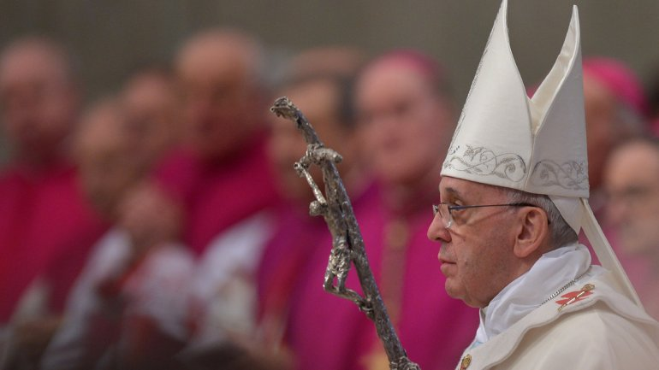

Slide 28
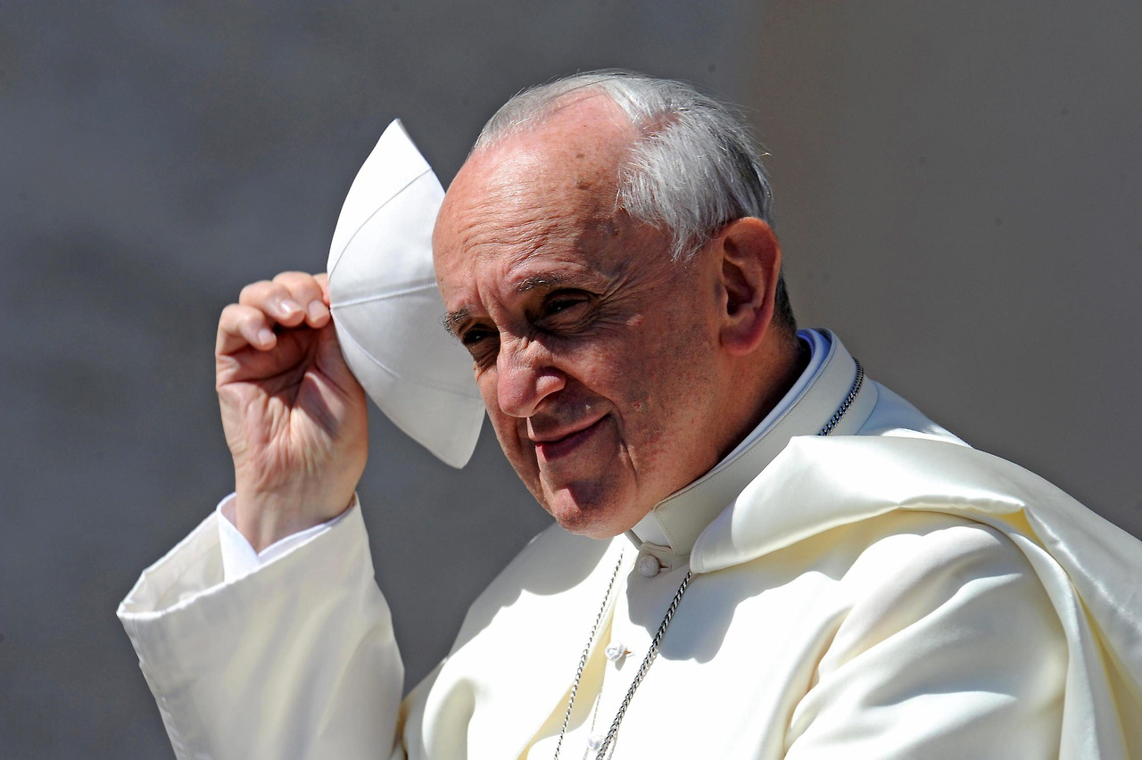

Slide 29
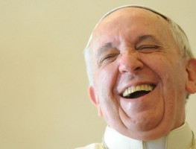

Slide 30
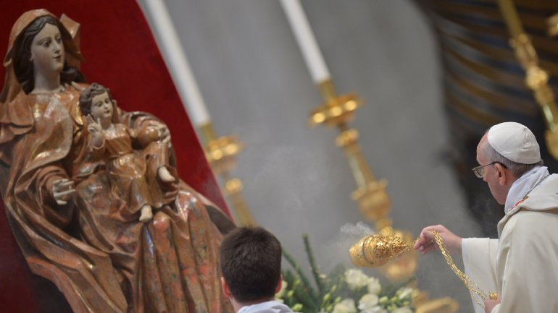

Slide 31
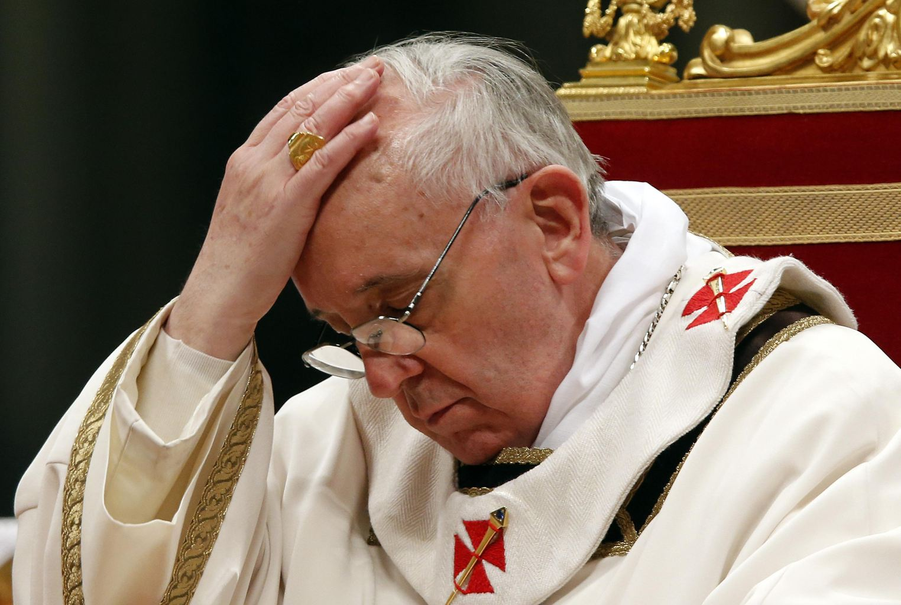

Slide 32
Consejos
En su discurso, Francisco incluso dio algunos consejos para que la comunicación sirva como encuentro y no para excluir. "Recuperar un cierto sentido de lentitud y de calma. Esto requiere tiempo y capacidad de guardar silencio para escuchar. Necesitamos ser pacientes si queremos entender a quien es distinto de nosotros", dijo.
El Papa dijo además que "la neutralidad de los medios de comunicación es aparente" ya que "sólo quien comunica poniéndose en juego a sí mismo puede representar un punto de referencia". En ese sentido, elogió que "el compromiso personal es la raíz misma de la fiabilidad de un comunicador".
"Precisamente por eso el testimonio cristiano, gracias a la red, puede alcanzar las periferias existenciales", añadió.
Para concluir, el Papa sugirió que "abrir las puertas de las iglesias significa abrirlas asimismo en el mundo digital, tanto para que la gente entre, en cualquier condición de vida en la que se encuentre, como para que el Evangelio pueda cruzar el umbral del templo y salir al encuentro de todos".

Slide 33
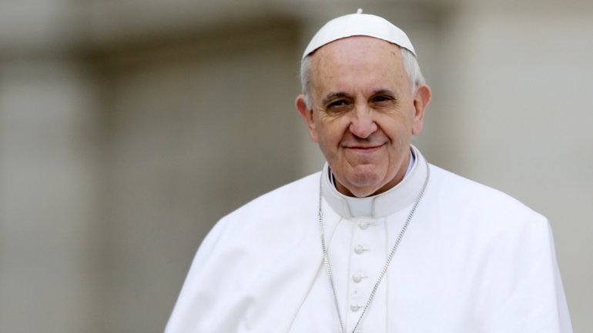

Slide 34
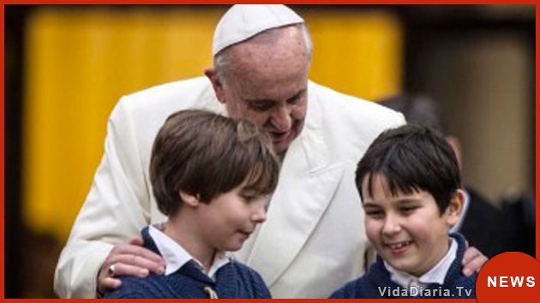

Slide 35
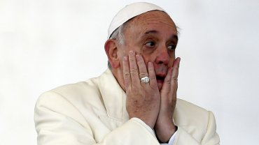

Slide 36
Que nuestra comunicación sea aceite perfumado para el dolor y vino bueno para la alegría. Que nuestra luminosidad no provenga de trucos o efectos especiales, sino de acercarnos, con amor y con ternura, a quien encontramos herido en el camino. No tengan miedo de hacerse ciudadanos del mundo digital. El interés y la presencia de la Iglesia en el mundo de la comunicación son importantes para dialogar con el hombre de hoy y llevarlo al encuentro con Cristo: una Iglesia que acompaña en el camino sabe ponerse en camino con todos. En este contexto, la revolución de los medios de comunicación y de la información constituye un desafío grande y apasionante que requiere energías renovadas y una imaginación nueva para transmitir a los demás la belleza de Dios.
Vaticano, 24 de enero de 2014, fiesta de san Francisco de Sales

Slide 37
  UN FUERTE ABRAZO QUE TENGAS UN
  BUEN DIA
JOSE LUIS

Slide 38



Accede a la sección que desees desde aquí:
Propia Creación
De la Red
Dedicatorias | Fechas Especiales | Graciosos
Historia y Arte | Lugares | Musicales
Naturaleza y Ciencias | Política | Reflexión
Religiosos | Románticos | Salud
Dedicatorias | Fechas Especiales | Graciosos
Historia y Arte | Lugares | Musicales
Naturaleza y Ciencias | Política | Reflexión
Religiosos | Románticos | Salud
Si deseas recibir pps periódicamente en tu correo electrónico subscríbete aquí:

